Slide 1

PROYECTO PREXO · CAPACIDAD INSTALADA
Giro Cama y Estancia Hospitalaria
Análisis comparativo I Semestre 2024 – 2026 y plan de acción para el II Semestre 2026
DIME Clínica Neurocardiovascular · Presentación a Alta Gerencia · Julio 2026

Slide 2
Tareas
Cambiar el especialista de MI para pasar las rondas
Iniciar la revista a las 7:00 am
Priorizar en las rondas los pacientes con prealta
Implementar la fecha estimada de egreso (FEE) cuando el paciente ingresa a hospitalización
Medir el delta del FEE y la fecha de egreso efectivo

Slide 3
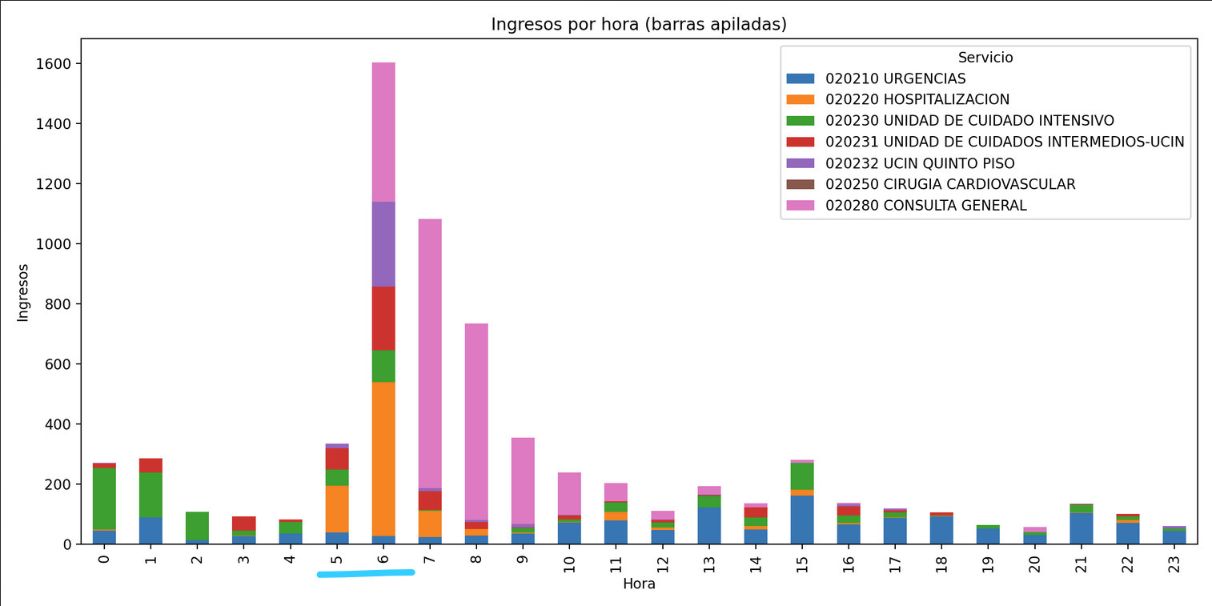
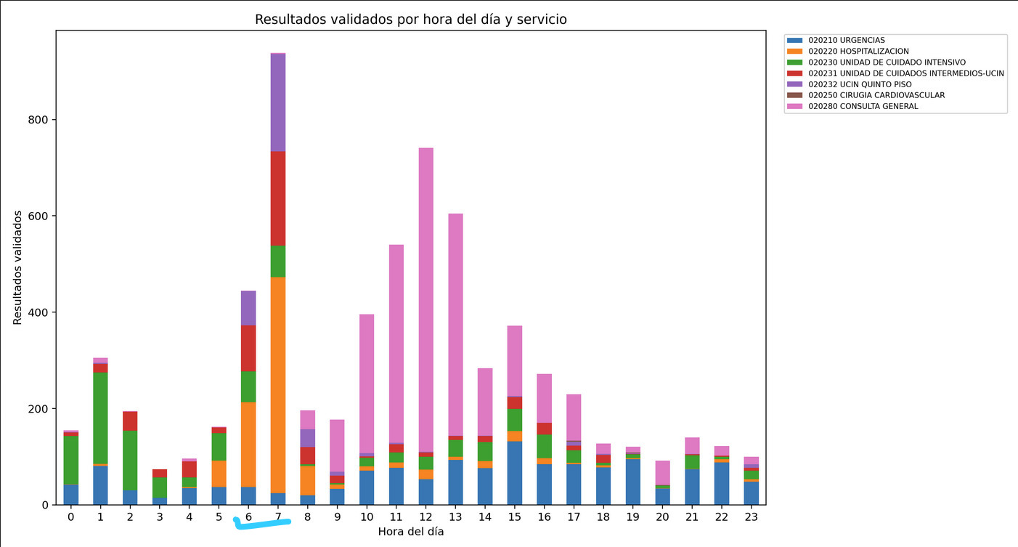
Ejecución de tareas
Se contrató a la Dra Carolina Murgüeitio (15 junio)
Se está iniciando la revista a las 7:30 am por temas de laboratorio
Ingresos muestras Lab por hora/servicio
Resultados Lab validados por hora del día y servicio

Slide 4
Revista hospitalización
Iniciar la revista por las prealtas

Slide 5



CONCLUSIÓN EJECUTIVA
El giro cama institucional mejora de forma sostenida
En el primer semestre, DIME pasó de 8,55 a 9,47 egresos por cama (+10,7%) y la estancia promedio bajó de 3,29 a 3,02 días (-8,2%). HOSP y UCIN ya operan por encima de su meta de giro cama; UCI e institucional se acercan a la suya. El punto de atención para el II semestre es interno: los días de cama inactiva por causas IPS (facturación, coordinación) se duplicaron frente a 2025, mientras la gestión con EPS (PGP-Sanitas) sigue mostrando resultado.
9,47
3,02 días
55,8
Giro cama institucional
Estancia promedio
Días inactivos IPS/mes
vs. 8,55 en 2024 · meta 10
vs. 3,29 en 2024 · -8,2%
vs. 28,2 en 2025 · +98%
Fuente: Tablero KPI PREXO Giro Cama, corte julio 2026. *2026 corresponde a enero–junio (parcial).
DIME Clínica Neurocardiovascular · PREXO Giro Cama
2

Slide 6
METODOLOGÍA
Cómo se construyó este análisis
Indicador: Giro cama
Alcance del comparativo
Número de egresos en el periodo
Periodo: enero–junio (I semestre) de 2024, 2025 y 2026
Nivel institucional y por unidad: UCI, UCIN y Hospitalización general (HOSP)
Días de estancia promedio por unidad
Días de cama inactiva por causa EPS vs. IPS
Fuente única: tablero KPI del proyecto PREXO Giro Cama, corte 7 de julio de 2026
Número de camas disponibles
Expresa cuántos pacientes, en promedio, pasan por cada cama disponible en el periodo. A mayor valor, mayor productividad del recurso cama.
Estancia promedio (días) = Total días de estancia de egresados ÷ Total de pacientes egresados. Es el complemento directo del giro cama.
Fuente: Pabón L.H. (1985); García Serven (1993).
Nota: 2026 tiene datos completos solo de enero a junio; se compara semestre contra semestre (I sem. vs. I sem.), nunca contra años completos.
DIME Clínica Neurocardiovascular · PREXO Capacidad Instalada · Giro Cama
3

Slide 7
EFICIENCIA — GIRO CAMA
Giro cama institucional, I semestre 2024–2026
Lectura del resultado
+10,7% acumulado entre el I sem. 2024 y el I sem. 2026
El máximo histórico mensual se registró en octubre 2025, con 11,1 egresos/cama
A este ritmo, DIME está a 0,53 puntos de alcanzar la meta institucional de 10
Meta institucional: 10 egresos/cama
DIME Clínica Neurocardiovascular · PREXO Capacidad Instalada · Giro Cama
4

Slide 8
EFICIENCIA — GIRO CAMA
Giro cama por unidad, I semestre 2024–2026
HOSP y UCIN ya superan su meta de giro cama; UCI se ubica 1,0% por debajo de la suya tras el pico de 2025.
DIME Clínica Neurocardiovascular · PREXO Capacidad Instalada · Giro Cama
5

Slide 9
EFICIENCIA — ESTANCIA
Estancia promedio (días), I semestre 2024–2026
Tendencia a la baja en 3 de 4 líneas. HOSP está a 0,03 días de su meta (4,5). UCI repuntó 0,18 días frente a 2025, el único retroceso del grupo.
DIME Clínica Neurocardiovascular · PREXO Capacidad Instalada · Giro Cama
6

Slide 10
ALERTA OPERATIVA
Días de cama inactiva: la oportunidad está en lo interno
IPS: +98% frente a 2025
La inactividad de causa interna (facturación, farmacia, coordinación de camas) venía bajando desde 2024 y se duplicó en el primer semestre de 2026: de 28,2 a 55,8 días-cama/mes en promedio.
En paralelo, la inactividad por EPS bajó a 112,3 (vs. 134,6 en 2025), gracias a la gestión conjunta con el Programa de Gestión del Paciente (PGP) con EPS Sanitas.
Promedio de días-cama inactivos por mes. *2026: EPS con 4 meses de dato, IPS y Total con 6.
DIME Clínica Neurocardiovascular · PREXO Capacidad Instalada · Giro Cama
7

Slide 11

HALLAZGOS CLAVE
Lectura consolidada del semestre
Giro cama al alza
Estancia a la baja
UCI, atención
+10,7% institucional; HOSP y UCIN ya superan su meta.
3,29 → 3,02 días institucional (-8,2%); UCIN lidera con -16,5%.
Estancia subió de 3,07 a 3,25 días; giro cama retrocedió 8,3% vs. su pico 2025.
Inactividad interna
PGP-EPS funciona
Urgencias más lentas
Días-cama inactivos por causa IPS se duplicaron: 28,2 → 55,8 por mes.
La gestión conjunta con Sanitas redujo la inactividad por EPS un 16,6%.
Permanencia promedio subió a 18,7 h/paciente, por encima de la meta de 14 h.
DIME Clínica Neurocardiovascular · PREXO Capacidad Instalada · Giro Cama
8

Slide 12
ESTADO DEL ARTE
Qué muestra la evidencia en Lean Healthcare y gestión de flujo
Fuente | Intervención | Resultado
NHS England (Radnor et al., 2012) | Adopción de Lean Healthcare a nivel de sistema | -35% en tiempos de espera promedio
Hospital académico, México (Peimbert-García et al., 2021) | Rediseño Lean del proceso de alta médica | Alta: 6h → 3h · -57% actividades sin valor · -70% errores en órdenes de alta
Hospital Universitario de La Samaritana, Colombia | VSM + simulación del proceso de egreso en Medicina Interna | Causa raíz: falta de aviso anticipado a facturación antes del alta
Revisión integrativa, Lean en hospitalización y alta (2023) | Planificación de alta con enfoque Lean (PubMed/Scopus/CINAHL) | Mejor comunicación, flujo de trabajo más organizado y menor estancia
Discharge Before Noon, meta-evidencia (JHM, JCJQPS) | Rondas + checklist + meta de horario de alta | Resultado mixto: mejora la predictibilidad de flujo; el efecto sobre estancia depende de integrarlo a rondas multidisciplinarias, no solo a la hora del alta
DIME Clínica Neurocardiovascular · PREXO Capacidad Instalada · Giro Cama
9

Slide 13



DIAGNÓSTICO
Cuellos de botella identificados
Coordinación administrativa interna
Autorizaciones EPS
Facturación, farmacia y asignación de cama sin aviso anticipado al alta: causa directa del alza de estancias inactivas IPS en 2026.
Sigue siendo el mayor componente de inactividad (112–135 días-cama/mes), pese a la mejora reciente con el modelo PGP.
Estancias prolongadas en picos de complejidad
Permanencia en urgencias
En agosto 2025 se registraron 10 pacientes de UCI con estancia >10 días y 19 de UCIN >5 días, bajando los egresos del mes muy por debajo del promedio.
18,7 h/paciente en 2026 (meta 14h), lo que retrasa la disponibilidad de cupos para admisión programada.
DIME Clínica Neurocardiovascular · PREXO Capacidad Instalada · Giro Cama
10

Slide 14
PLAN DE ACCIÓN
Hoja de ruta — II semestre 2026
1
Rondas multidisciplinarias diarias con checklist de alta
Enfermería + Medicina, UCI/UCIN prioritario
Meta: estancia UCI ≤3,1 días
Operacional · Inmediato
2
VSM del proceso de alta interno (facturación–farmacia–camas)
Equipo PREXO Capacidad Instalada
Meta: inactividad IPS <30 días-cama/mes
Táctica · 4-6 semanas
3
Extender el modelo PGP a las 2 EPS de mayor volumen tras Sanitas
Coordinación EPS + Jefes de Servicio
Meta: inactividad EPS <100 días-cama/mes
Operacional · Semanas
4
Tablero de alerta temprana para estancias prolongadas (>p90 por unidad)
TI + Calidad
Meta: detección en las primeras 48h
Táctica · Trimestral
5
Revisar con Junta la meta de giro cama institucional y HOSP
CEO + Junta Directiva
Dado el avance sostenido hacia la meta de 10
Estratégica · Semestral
DIME Clínica Neurocardiovascular · PREXO Capacidad Instalada · Giro Cama
11

Slide 15
PRIORIZACIÓN
Impacto del plan en los tres ejes de DIME
Acción
Resultado operacional
Modelo de calidad
Experiencia del paciente
Rondas multidisciplinarias + checklist de alta
Alto — baja estancia UCI/UCIN
Medio — menos reprocesos
Alto — más claridad sobre el alta
VSM del alta interna (fact.–farmacia–camas)
Alto — baja inactividad IPS
Medio — reduce errores admin.
Medio — menos esperas al egreso
Extensión del modelo PGP a más EPS
Alto — baja inactividad EPS
Bajo/neutro
Medio — menos demoras por autorización
Tablero de alerta de estancias prolongadas
Medio — anticipa cuellos de botella
Alto — trazabilidad y seguridad
Bajo/neutro
DIME Clínica Neurocardiovascular · PREXO Capacidad Instalada · Giro Cama
12

Slide 16

Próximos pasos
1
Aprobar el plan de acción del II semestre 2026 y sus responsables
2
Actualizar la Ficha de Seguimiento PREXO con corte mensual
3
Revisar avance en el próximo Comité PREXO
DIME Clínica Neurocardiovascular · PREXO Capacidad Instalada

